Slide 1
Растровая и векторная графика

Slide 2
Растровая графика
Растровые изображения формируются:
из точек различного цвета (пикселей), которые образуют строки и столбцы
в процессе сканирования многоцветных иллюстраций и фотографий
при использовании цифровых фото- и видеокамер
на компьютере с использованием растрового графического редактора

Slide 3
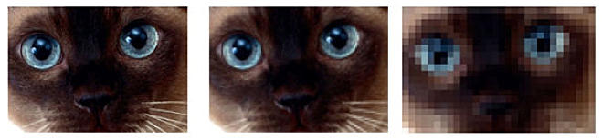
Качество растрового изображения
с увеличением разрешения (количества пикселей по горизонтали и вертикали)
с увеличением
количества цветов в палитре
300 dpi 100dpi 30dpi

Slide 4
Недостатки
большой информационный объем (необходимо хранить код цвета каждого пикселя);
при уменьшении растрового изображения несколько соседних точек преобразуются в одну, и поэтому теряется четкость мелких деталей изображения;
при увеличении растрового изображения точки добавляются, в результате несколько соседних точек принимают одинаковый цвет и появляется ступенчатый эффект.

Slide 5

Растровое изображение российского герба, его уменьшенная копия и увеличенный фрагмент

Slide 6
Растровые графические редакторы
Растровые графические редакторы являются наилучшим средством обработки цифровых фотографий и отсканированных изображений, (позволяют повышать их качество путем изменения цветовой палитры изображения и даже цвета каждого отдельного пикселя).
Возможности:
повысить яркость и контрастность старых или некачественных фотографий;
удалить мелкие дефекты изображения (царапины);
преобразовать черно-белое изображение в цветное;
и т. д.

Slide 7
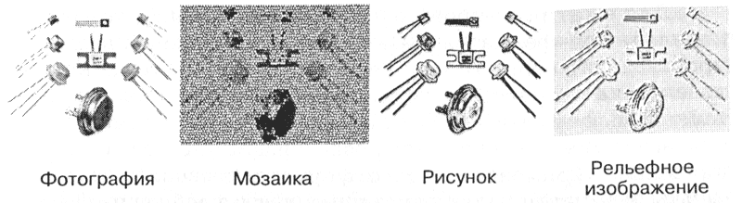
Растровые графические редакторы
Можно использовать для художественного творчества путем применения различных эффектов преобразования изображения.

Slide 8
Форматы растровых графических файлов
Форматы графических файлов определяют:
способ хранения информации в файле (растровый или векторный);
форму хранения информации (используемый метод сжатия).

Slide 9
Форматы растровых графических файлов
.BMP
Универсальный формат (распознаются всеми РГР)
Большой информационный объем
.GIF
Иллюзия движения (несколько изображений в 1 файле)
Ограниченная палитра (256 цветов)
.PNG
Поддерживает прозрачность, сжатие без потерь данных
Палитра до 16 миллионов цветов
.JPEG
позволяет сжимать файлы в десятки раз
приводит к необратимой потере информации

Slide 10
Векторная графика
Векторные рисунки используются для хранения высокоточных графических объектов (рисунков, чертежей и схем), для которых имеет значение сохранение четких и ясных контуров.

Slide 11
Векторная графика
Векторные рисунки формируются:
из графических объектов (линия, прямоугольник, окружность);
для каждого объекта можно указать цвет, толщину и стиль линии (сплошная, пунктирная);
для каждого объекта задаются координаты опорных точек (например, для окружности координаты центра и радиус).

Slide 12

Достоинства векторной графики
небольшой информационный объем файлов;
векторные рисунки могут быть увеличены или уменьшены без потери качества.
Векторный рисунок российского герба, его уменьшенная копия и увеличенный фрагмент

Slide 13
Векторные графические редакторы
Векторные графические редакторы используются для создания и редактирования рисунков, в которых существуют четкие контуры:
эмблемы,
иллюстрации к книге,
визитки и плакаты,
этикетки,
схемы,
графики,
чертежи.

Slide 14
Достоинства ВГР
позволяют рисовать не только плоские, но и объемные объекты: куб, шар, цилиндр.
при рисовании трехмерных тел устанавливаются режимы: освещенности, материал, качество поверхности.
легко редактируются: каждый из объектов может быть перемещен, удален, увеличен, уменьшен.
при черчении отрезков, окружностей и прямоугольников возможна точность, которую предоставляют чертежные инструменты

Slide 15
Системы компьютерного черчения
Векторные графические редакторы, позволяют создавать чертежи с гораздо большей точностью.
Такие системы дают возможность измерять расстояния, углы, периметры и площади начерченных объектов.
По компьютерным чертежам изготавливаются высокоточные детали из металла, пластмассы, дерева и других материалов.

Slide 16
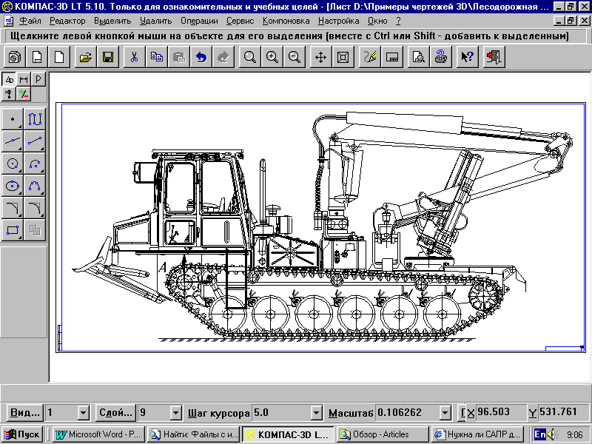
Система компьютерного черчения Компас

Slide 17
Форматы векторных графических файлов
.SWF
разработан для использования программой Flash
широкое применение в интернете для баннерной рекламы
.ODG
собственный формат OpenOffice.org Draw
бесплатный формат, к которому доступ иметь будет любой пользователь
.PDF
используется как архиватор, сжимая данные
печать на простой аппаратуре без искажения
.WMF
изображений для интернета
ограниченные возможности работы с эффектами

Slide 18
Практическое занятие
Определить какой редактор предназначен для работы с растровой графикой, а какой с векторной. В скобках приведены примеры поддерживаемых файлов.
Растровый графический редактор
Векторный графический редактор
Paint (.bmp, .jpeg, .gif), Macromedia Flash(.swf, .fla), Adobe Photoshop(.png, .psd, .jpeg), Corel Draw(.swf, .wmf), Adobe Illustrator (.pdf, .wmf), Corel PhotoPaint (gif, .jpg, .png), Picture Man (.jpeg, .png), GIMP(.gif), PhotoFiltre(.bmp, .gif, .jpeg), Krita(.png, .jpeg), Inkscape (.odg, .pdf), Macromedia FreeHand(.swf), Xara Xtreme(.wmf, .pdf).

Slide 19
Домашнее задание:
Стр. 21-27.
Подготовиться к письменному опросу.

